Slide 1
דוגמא פשוטה פתרון אנליטי

Slide 2
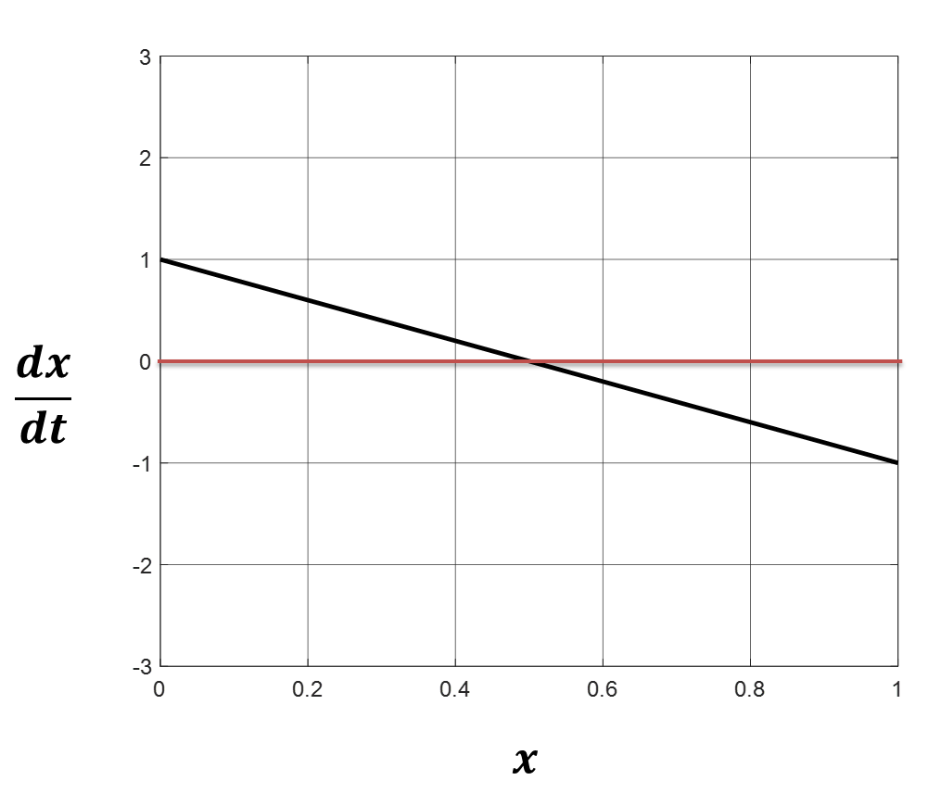

דוגמא פשוטה
$$\frac{dx}{dt}=−2x+1$$
פתרון גרפי
פתרון נומרי

Slide 3

פתרון משוואה
$$x+1=5$$
$$x\left(t\right)+1=\sin\left(t\right)$$
$$\frac{dx}{dt}(t)=−2x(t)+1$$

Slide 4
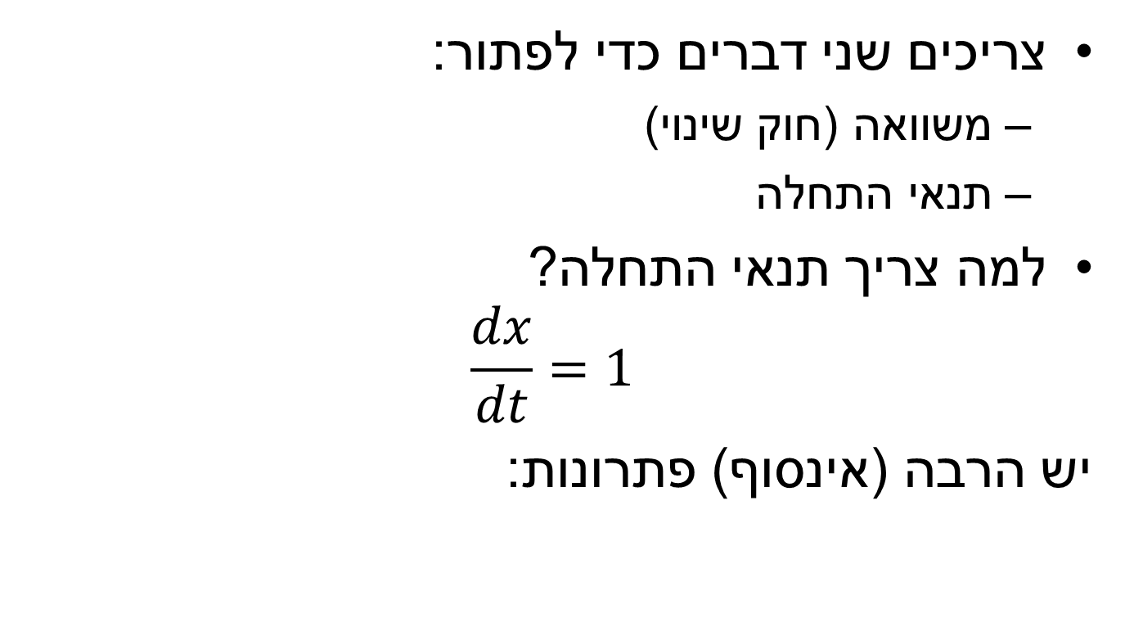
פתרון משוואה דיפרנציאלית
צריכים שני דברים כדי לפתור:
משוואה (חוק שינוי)
תנאי התחלה
למה צריך תנאי התחלה?
$$\frac{dx}{dt}=1$$
יש הרבה (אינסוף) פתרונות:

Slide 5
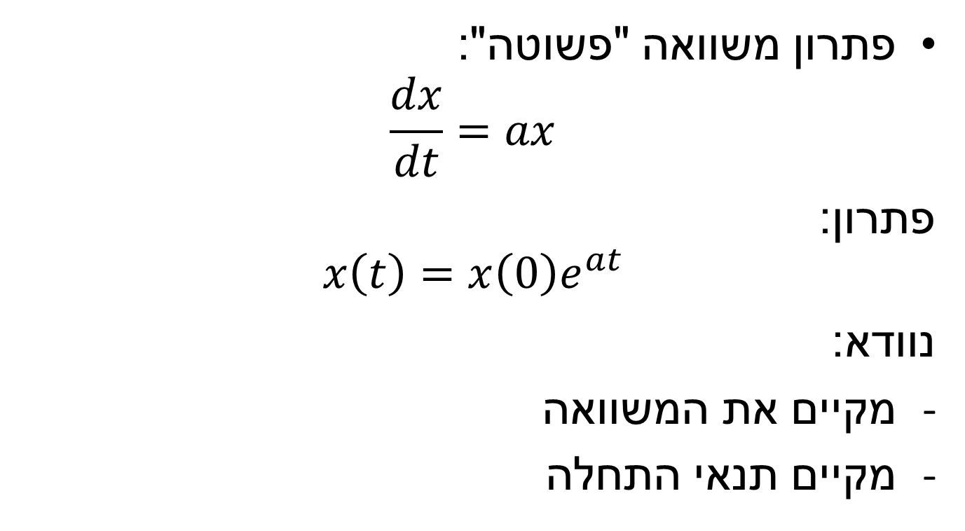
פתרון משוואה דיפרנציאלית
פתרון משוואה "פשוטה":
$$\frac{dx}{dt}=ax$$
פתרון:
$$x\left(t\right)=x\left(0\right)e^{at}$$
נוודא:
מקיים את המשוואה
מקיים תנאי התחלה

Slide 6
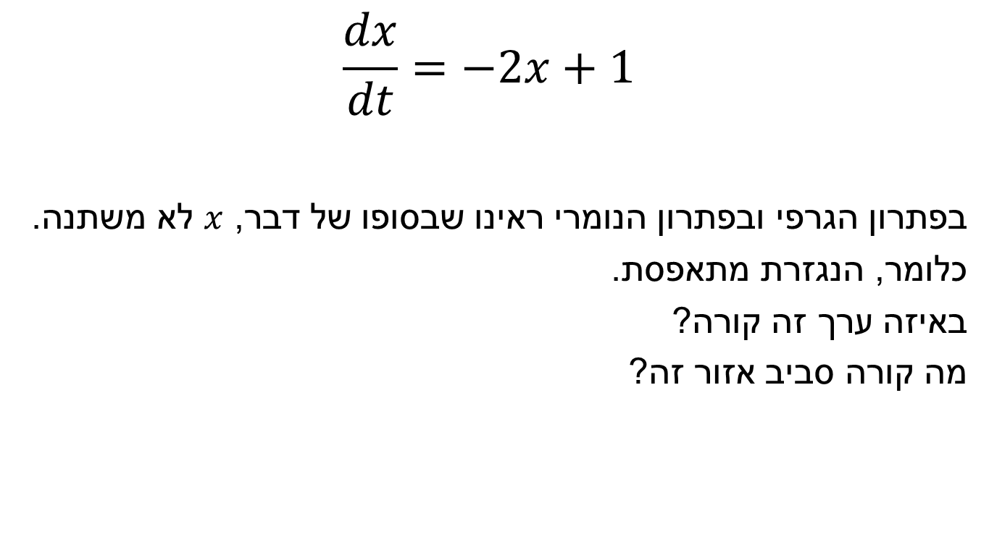
חזרה למקרה שלנו
$$\frac{dx}{dt}=−2x+1$$
בפתרון הגרפי ובפתרון הנומרי ראינו שבסופו של דבר, $x$ לא משתנה.
כלומר, הנגזרת מתאפסת.
באיזה ערך זה קורה?
מה קורה סביב אזור זה?
$$0=−2x+1$$
$$x_{steady state}=1/2$$

Slide 7

חזרה למקרה שלנו
$$\frac{dx}{dt}=−2x+1$$
$$x_{steady state}=1/2$$
נבדוק מה קורה סביב נקודה זו

Slide 9
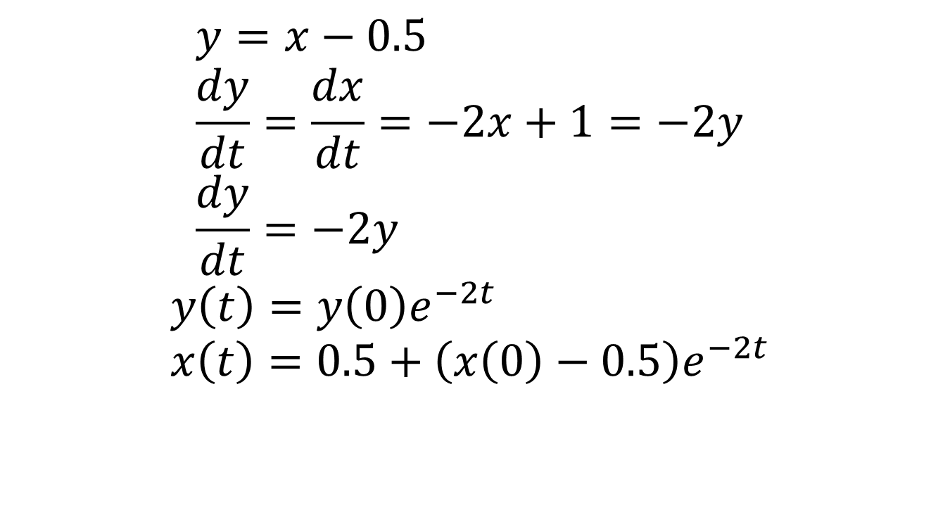
$$y=x−0.5 \\ \frac{dy}{dt}=\frac{dx}{dt}=−2x+1=−2y \\ \frac{dy}{dt}=−2y$$
$$y\left(t\right)=y\left(0\right)e^{−2t} \\ x\left(t\right)=0.5+\left(x\left(0\right)−0.5\right)e^{−2t}$$
תנאי התחלה!

Slide 10
עד עכשיו
תהליכים בגוף הם דינמיים.
ניתן לתאר תהליכים על ידי משוואות דיפרנציאליות
ניתן להבין התנהגות של משוואות דיפרנציאליות בשיטות גרפיות, נומריות ואנליטיות.

